Slide 1
TEC++US 2.0

Slide 2
Prezentare
20 minute:
Instructiuni despre sesiunea de pregatire si procedurile de utilizare in timpul acesteia, pauze, prezenta si participare.
40 de minute:
Prezentarea formatorului și a cursanților (nume, instituție, motivații, alte informații)
Orice informații în limba engleză care nu pot fi traduse (cum ar fi vídeo online care nu sunt proprietatea formatorilor) vor fi traduse live.

Slide 3
Misiunea noastra
Un poliglot pictografic
în buzunar!

Slide 4
Proiectul TEC+US 2.0 este dezvoltat ca parte a programului ERASMUS+ și cofinanțat cu fonduri UE.
Este continuarea proiectului TEC++US care a avut loc în 2018-2020.

Slide 5
1. Înțelegerea educației incluzive

Slide 6
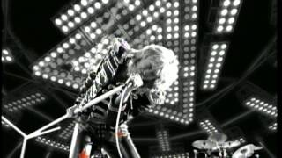
Vă rog, acordați atenție videoclipului!
https://www.youtube.com/watch?v=BO1Nae_EBvQ

Slide 7
Ai observat ceva special la această trupă rock?

Slide 8
Def Leppard
Richard John Cyril Allen (n. 1 noiembrie 1963) este un baterist englez care cântă în trupa de hard rock Def Leppard din 1978. El a depășit amputarea brațului stâng în ianuarie 1985 și a continuat să cânte cu trupa, care a atins etapa cea mai de succes din punct de vedere comercial. (pe Wikipedia)

Slide 9
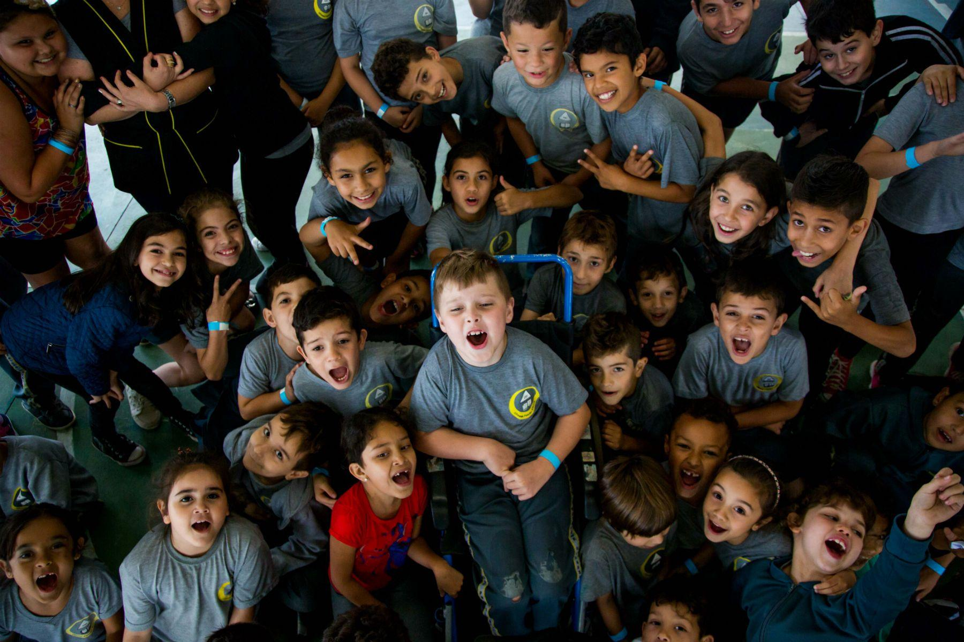
INCLUZIUNEA

Slide 10
Tony Booth descrie participarea la clasa incluzivă astfel:
[...] IAceasta implică învățarea împreună cu ceilalți și colaborarea cu ei în clase comune. Aceasta implică un compromis activ intre ceea ce este învățat și predat și de a avea un cuvânt de spus despre modul în care este experimentată educația. A participa înseamnă și a fi recunoscut și acceptat : particip cu tine atunci când mă recunoști ca fiind o persoană la fel ca tine și mă accepți așa cum sunt.
(Booth 2003:2)

Slide 11
Cum s-a ajuns aici?
1940… Există încă centre pentru persoanele cu dizabilități
Schimbarea filosofiei privind educația incluzivă
IÎn anii '60:
primele asociații ale părinților;
Perspective umaniste cu accent pe Declarația Drepturilor Copilului și a Drepturilor Omului;

Slide 12
De la normalizare la incluziune:
Aspecte care au contribuit la problema instituționalizării persoanelor cu dizabilități:
dezvoltarea asociațiilor de părinți;
persoanele cu dizabilități și voluntarii;
conștientizarea societății cu privire la dezumanizarea în multe instituții;
calitatea slabă a serviciilor în aceste instituții; cost economic ridicat
Drepturile copiilor și tinerilor cu dizabilități, care au acordat deja dreptul la educație, egalitate de șanse și participare în societate.

Slide 13
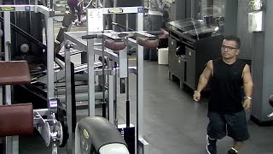
Activitatile de Instruire care schimbă opiniile
https://www.youtube.com/watch?v=1b4PvmMCy2Y&t=3s

Slide 14
EVOLUTIA
Evoluția modelului medical/prescriptiv la un model social
Perspectivă centrată pe problemele elevilor
Perspectivă centrată pe situația globală a predării și învățării
Utilizarea privilegiată a specialiștilor ca agenți de intervenție educațională
Perspectivă centrată în pedagogie ca agent al schimbării

Slide 15
EVOLUTIA
Evoluția modelului medical/prescriptiv la un model social
Separarea elevilor în categorii etichetate distinct și apoi grupate într-un mod presupus omogen
Individualizarea predării în grupuri eterogene
Utilizarea generalizată a
spațiior separate
Spații educaționale utilizate de studenți

Slide 16
EVOLUTIA
Evoluția modelului medical/prescriptiv la un model social
Distincție radicală între elevii cu nevoi speciale și restul
Nu -compartimentării elevilor în grupuri închise; Orice student, în orice moment, poate avea nevoie de sprijin individualizat

Slide 17
EVOLUTIA
Promovarea participării tuturor elevilor la activitățile din interiorul clasei și în domeniul extrașcolar.
Sa cautam să realizam o educație care să acorde simultan principiile "echității" și "calității".
Promovarea dezvoltării de proiecte educaționale și curriculare bazate pe incluziune.
Dezvoltarea unei școli pentru toți în care sistemele de sprijin, interne sau externe ale școlii, își sporesc competența pentru un răspuns eficient la diversitatea elevilor
Potențarea procesului de predare/învățare într-o perspectivă activă.

Slide 18
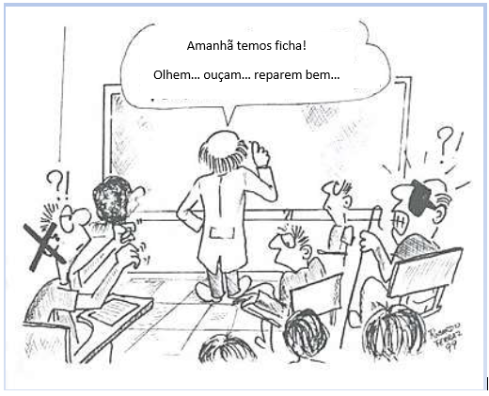
Mâine avem un test...
Asculta... Priveşte... Observa..

Slide 19
Activitate asincronă Online
Încercați câteva instrumente multimedia care pot conduce la aplicarea metodologiilor active
Plikers https://get.plickers.com/
Mentimeter https://www.mentimeter.com/
Padlet https://padlet.com/
GoConqr https://www.goconqr.com/

Slide 20
2. Teoria inteligențelor multiple a lui Gardner.

Slide 21
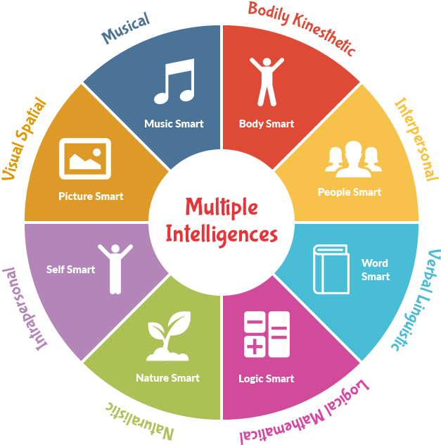
Multiple Intelligence Theory

Slide 22
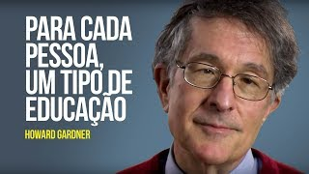
Teoria inteligenței multiple
https://www.youtube.com/watch?v=tLHrC1ISPXE

Slide 23
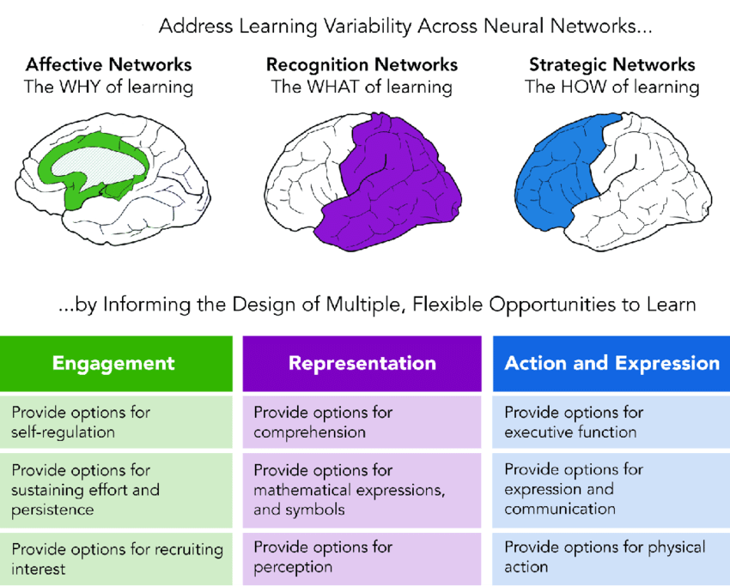
UDL-Universal Design in Learning
Design universal în învățare

Slide 24
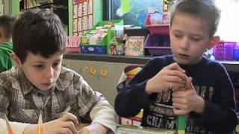
UDL: Principii și practici
https://www.youtube.com/watch?v=pGLTJw0GSxk

Slide 25
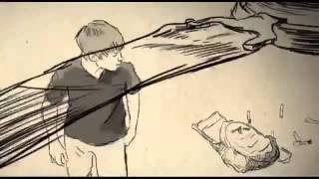
Cum este percepută lumea de o persoană cu autism
https://youtu.be/GaRu2gBLhec

Slide 26
Exemple de metodologii active
1. Învățarea bazată pe probleme (PBL)
2. Predarea hibridă
3. Studiu de caz
4. Folosirea Jocurilor
5. "Mâinile pe"
6. Clasă inversată
Activitate (60 min) – În grupuri alegeți una dintre metodologii, faceți o cercetare despre aceasta cu grupul dvs., dezbateți prós și cons ale metodologiei pentru a face o prezentare grupului mare despre opinia grupului dvs.
.

Slide 27
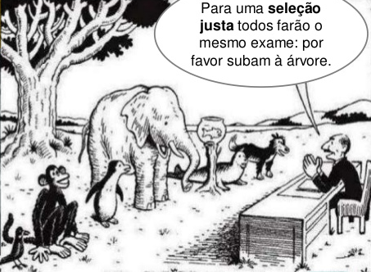
Sistemul educațional tradițional
Pentru o selecție corectă, toată lumea va face același test: Vă rog, urcați în copac....

Slide 28
Activitate asincronă
După etapa de invatare, faceți acest test de înțelegeri multiple și aplicati-l în sala de clasă pentru a stabili cea mai bună cale de învățare pentru elevii dvs.
https://www.idrlabs.com/pt/inteligencias-multiplas/teste.php

Slide 29
3. Prezentarea pictogramelor și a aplicației TEC++US

Slide 30
Technology from Everyone to Each and Everyone of Us 2.0 - TEC++US 2.0 - a fost fondată în cadrul proiectului ERASMUS+ și s-a bazat pe strategia Comisiei Europene. A avut ca obiectiv principal dezvoltarea de instrumente care se inspiră din principiul filosofiei universale de depășire a barierelor interculturale de comunicare.

Slide 31
Limbajul
Un sistem de semne care permite construirea unei interpretări a realității prin sunete, litere, culori, imagini, gesturi etc.

Slide 32
Obiectivul nostru principal a fost crearea unui instrument transnațional, care să faciliteze învățarea cuvintelor/expresiilor/întrebărilor de bază utile copiilor, în prima săptămână de adaptare la o țară nouă sau dobândirea de competențe lingvistice în școala de bază.
European Pictographic Communication Language Translator (aplicația TEC ++US) – Disponibil pentru sistemul operațional Android și iOS.

Slide 33
Obiectivele noastre
Să facă diferența pentru copii și tineri în învățarea limbilor străine și incluziunea în clasă;
Să îmbunătățească și mai mult acceptarea incluziunii digitale în clasă (fizică sau online) cu traducătorul ECPL și EPCL;
Îmbunătățirea abilităților profesorilor și educatorilor oferindu-le materiale de sprijin educațional ,cu tutoriale, fișe de lucru, materiale online și altele.

Slide 34
Pictogramele - Un instrument esențial pentru copiii cu nevoi speciale
Pictogramele sunt desene sau imagini care reprezintă în mod clar o acțiune sau un concept abstract.
În general, pictogramele sunt folosite temporar pentru a ajuta copiii să-și structureze rutina, să înțeleagă regulile și să-și organizeze alte părți ale vieții.
În cazul copiilor cu nevoi speciale, pictogramele sunt foarte utile.

Slide 35
European Pictogram Communication Language (EPCL).
Limbajul european de comunicare al pictogramelor (EPCL).
Sistem pictografic utilizat pentru simplificarea comunicării
https://www.tec4everyone2us.eu/categories

Slide 36
De ce sunt pictogramele noastre mai eficiente?
Unele dintre aceste programe utilizează 28 000 de pictograme
Sunt prea complicate pentru a fi utilizate
Prea multe detalii sunt un punct slab atunci când căutați informații rapide

Slide 37
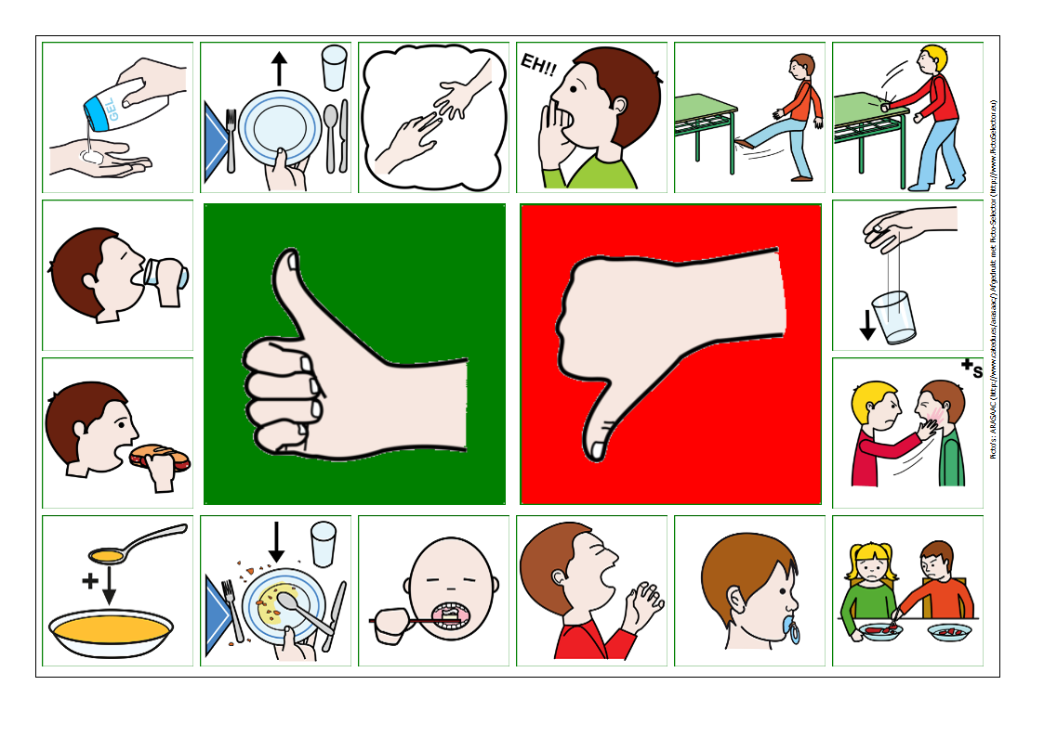
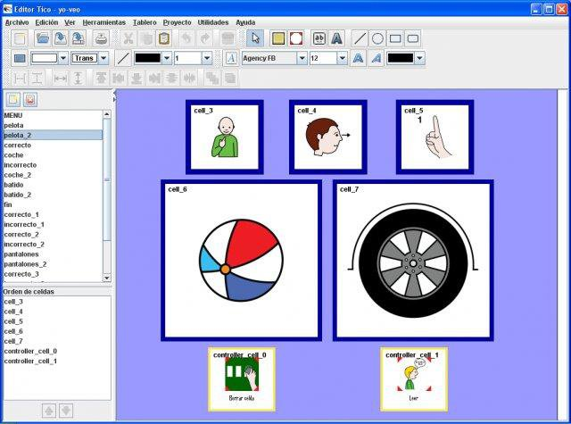
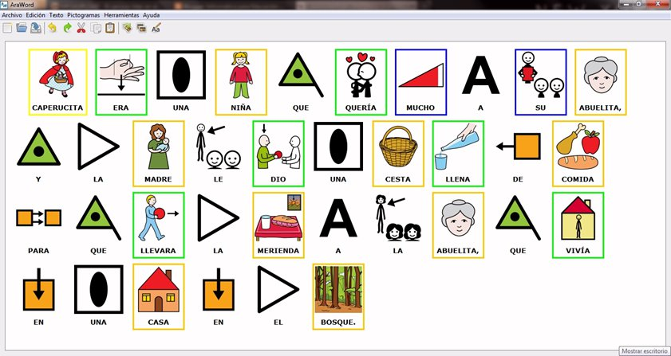
Other pictograms software examples

Slide 38
Modul normal de comunicare cu simbolurile
Poți să-l suni pe profesor?

Slide 39
Comunicarea TEC++US cu simboluri
Poți să-l suni pe profesor?

Slide 40
Este de asteptat ca dupa o saptamana de utilizare a aplicatiei TEC++US utilizatorul sa dobandeasca mai mult vocabular decat ceea ce este disponibil in aplicatie, prin simplul fapt ca indivizii vor intra intr-o conversatie activa cu alte persoane cu ajutorul aplicatiei si ca vor asocia mai rapid cuvintele disponibile.

Slide 41
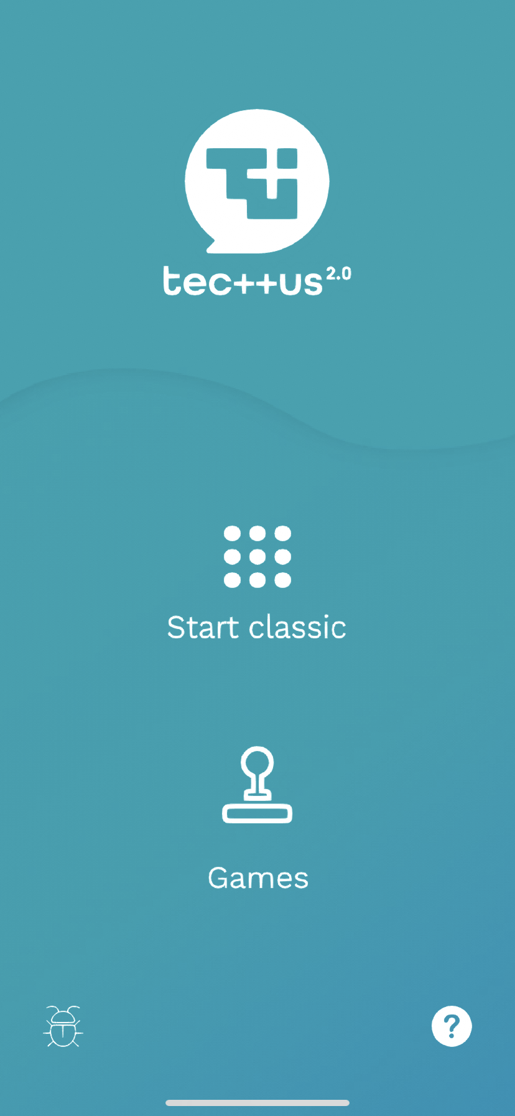
Aplicatia
Homepage
Căutați în telefon și instalați aplicația TEC + + US 2.0.
Link to Google Play (Android):
https://play.google.com/store/apps/details?id=com.Erasmus.TECUS
Link to Play Store (IOS):
https://apps.apple.com/pt/app/tec-us2-0/id6452801084?l=en-GB

Slide 42
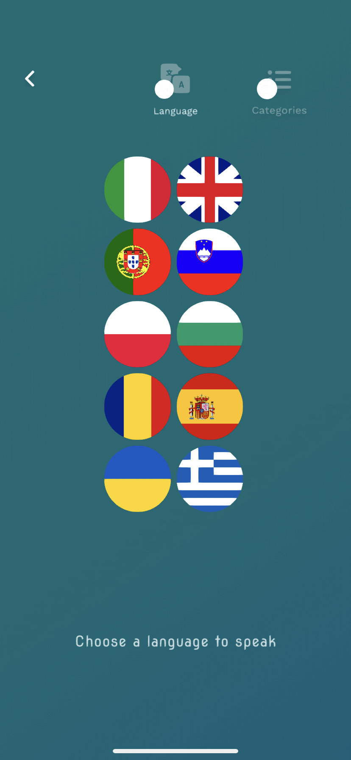
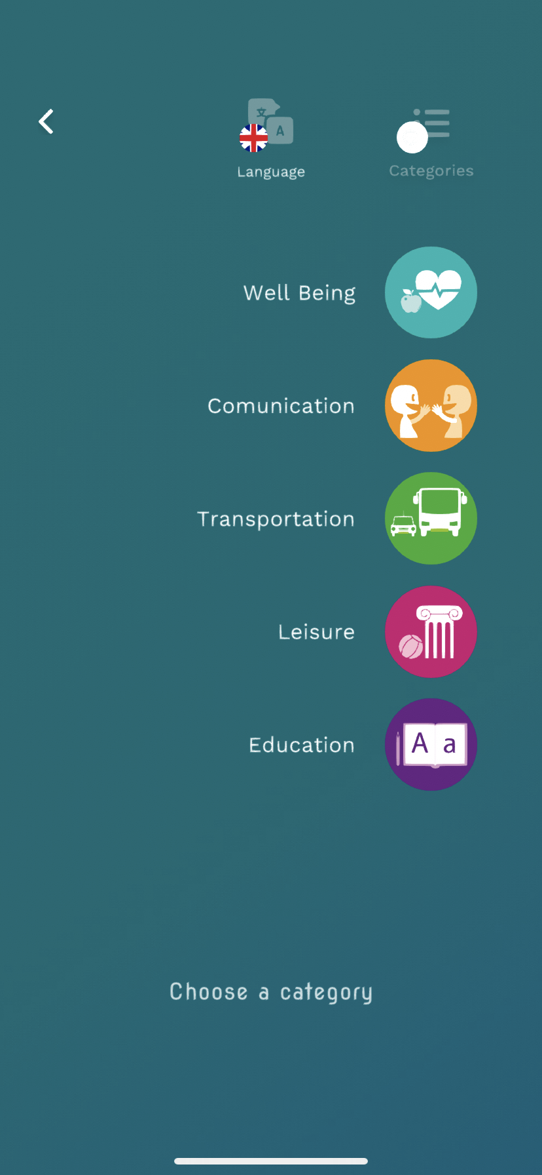
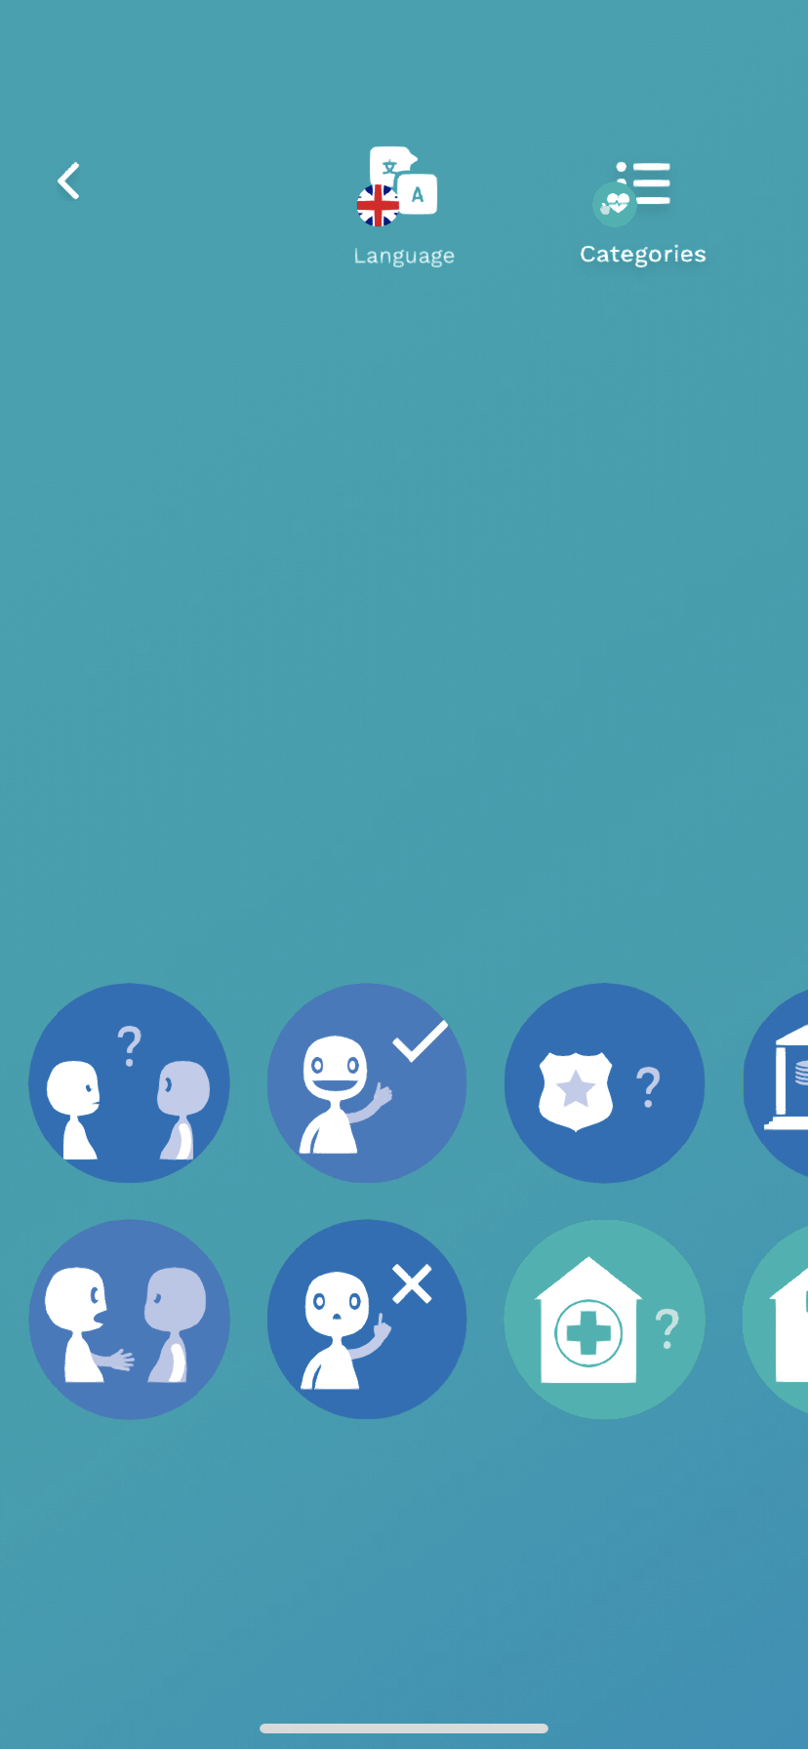
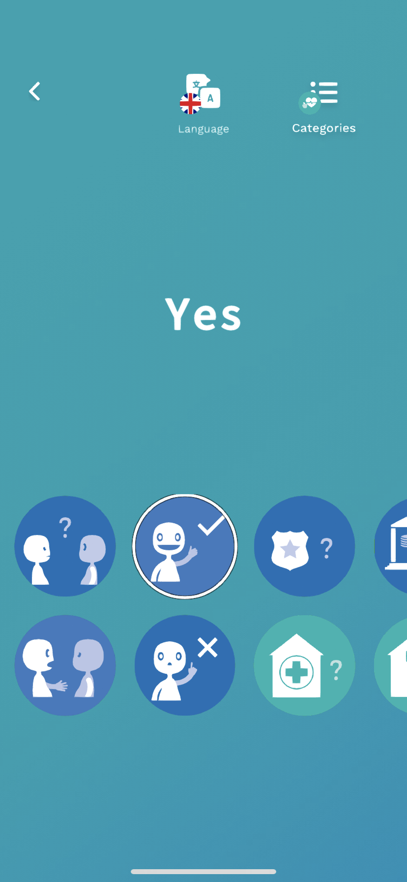
The App
Consolidare audio și vizuală
SChimbarea categoriei și a limbii
Selectarea limbii
Selectarea Categoriei
Pictograma EPCL

Slide 43
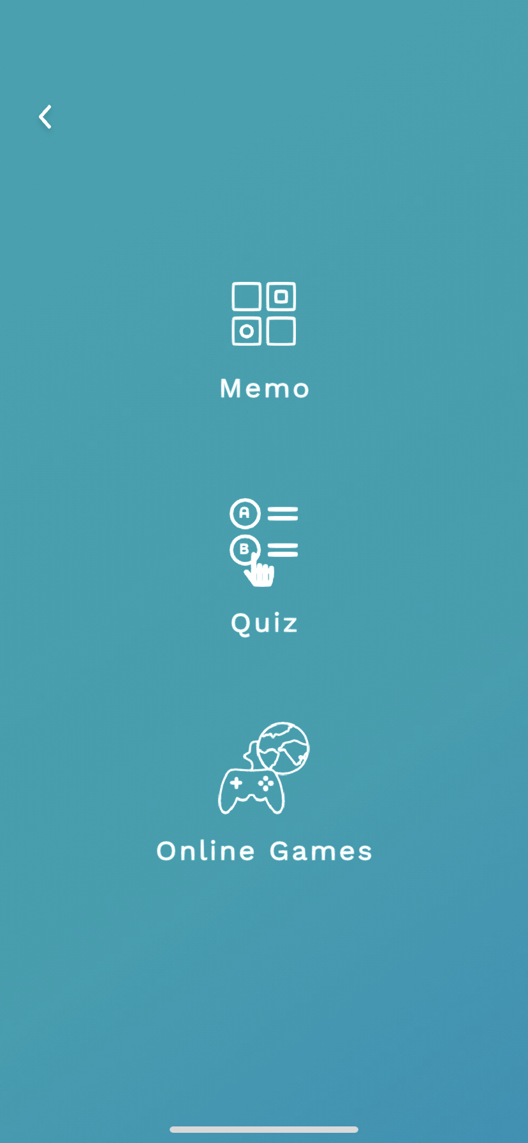
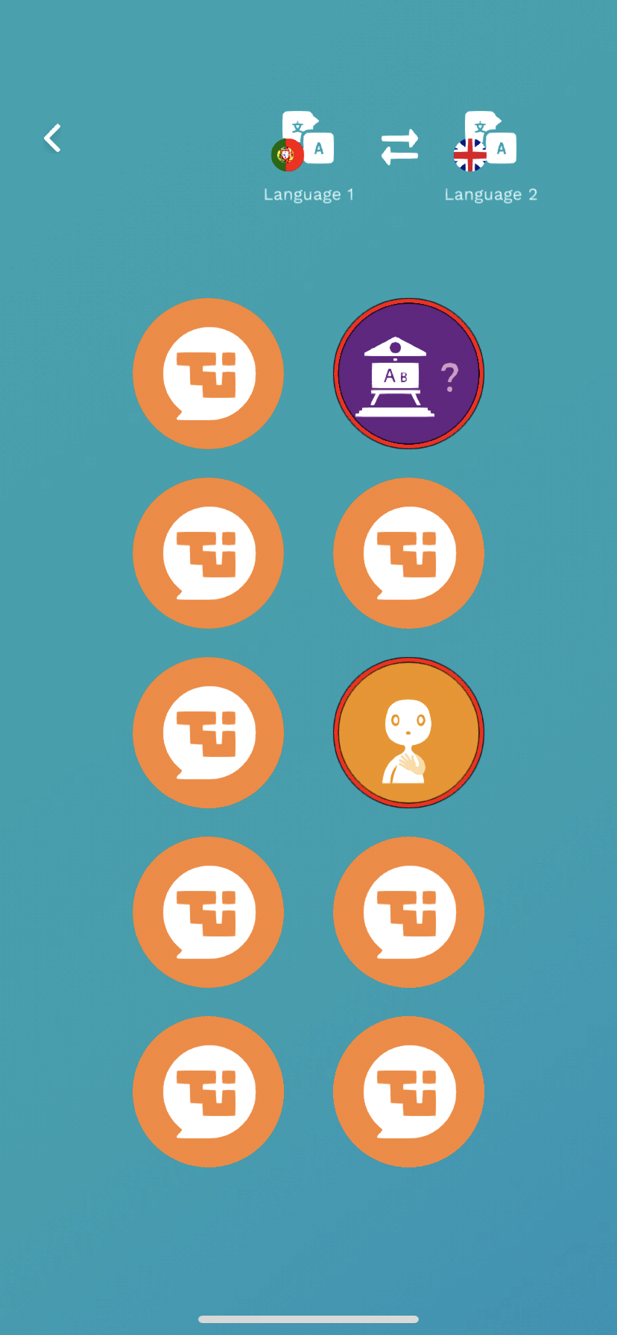
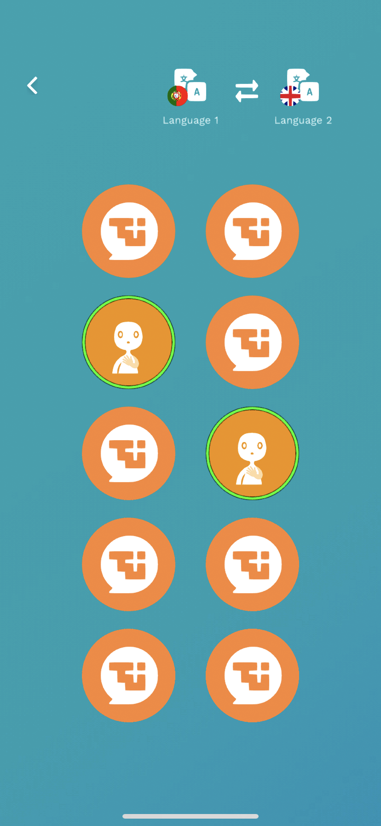
Aplicatia
Prima pagina
Schimbă limba
Consolidare audio și vizuală

Slide 44
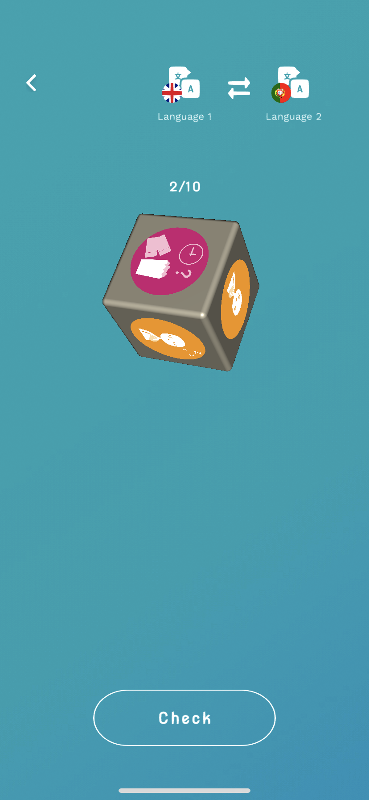
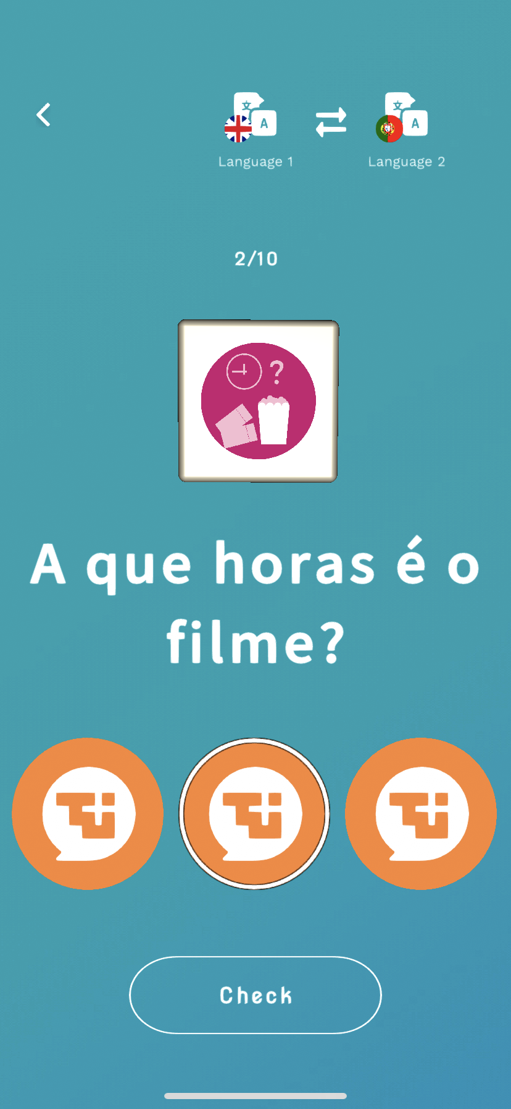
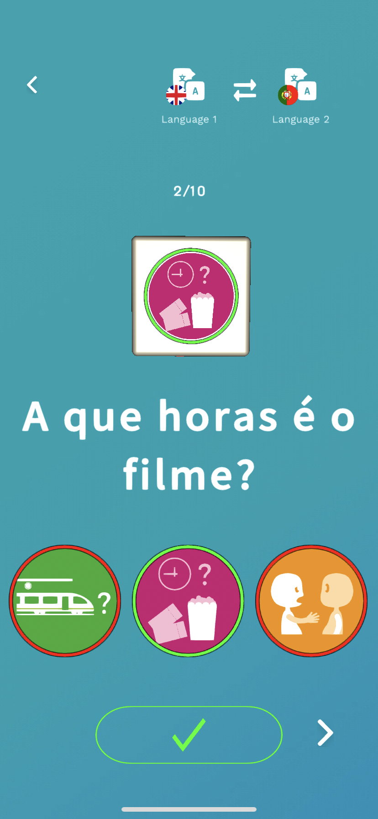
Aplicatia
Prima Pagina
Pictogramă EPCL aleatorie
Consolidare audio și vizual
Faceți clic pe răspunsul corect și verificați rezultatul

Slide 45
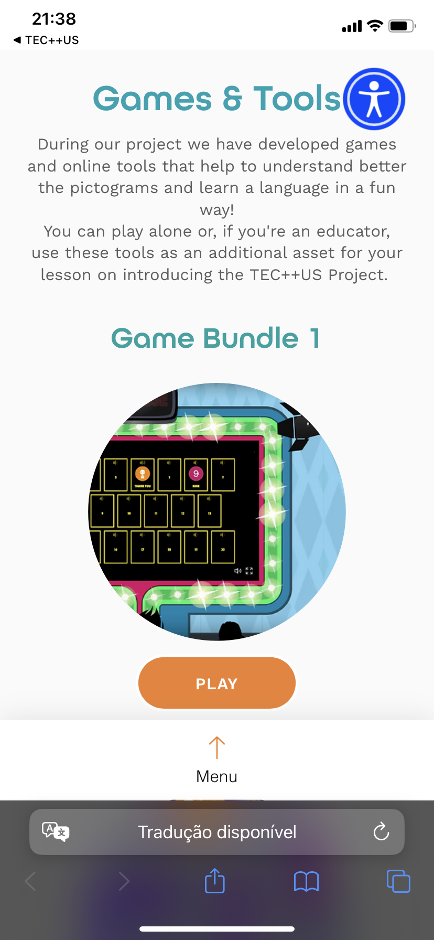
Aplicatia
Jocuri online care pot fi folosite pentru a învăța EPCL și vocabularul
Prima pagina
https://www.tec4everyone2us.eu/c%C3%B3pia-coming-soon

Slide 46
Lucru în grup – 1h
Împărțiți în grupuri încercați aplicația, jocurile aplicației și jocurile online.
1 – Faceți o listă de activități care pot utiliza EPCL, aplicația, jocurile aplicației și jocurile online.
2 - Faceți o evaluare a celui mai bun software de utilizat cu cursanții (App, App Games sau Online Games).

Slide 47
Activitate asincronă
Creați o postare care evaluează materialele aplicației și materialele online ale TEC + + US 2.0.
Includeți câteva sugestii pentru a îmbunătăți materialele.

Slide 48
4. Materiale complementare aplicației TEC++US și activități planificate pentru predare cu ajutorul pictogramelor augmentative și alternative de învățare și comunicare.

Slide 49
Avantajele jocurilor de masă cu pictograme
Înțelegere universală: pictogramele transcend barierele lingvistice, facilitând înțelegerea mecanismelor si a regulilor jocului de către jucătorii din medii diferite.
Joc incluziv: pictogramele creează un mediu incluziv, permițând jucătorilor de toate vârstele și nivelurile de alfabetizare să participe și să se bucure de joc.
Învățare vizuală: Pictogramele îmbunătățesc învățarea vizuală, ajutând jucătorii să înțeleagă rapid conceptele, strategiile și obiectivele.
Dezvoltarea cognitivă: Angajarea cu pictograme stimulează abilitățile cognitive, cum ar fi recunoașterea modelelor, gândirea critică și rezolvarea problemelor.
Educație accesibilă: Jocurile bazate pe pictograme pot servi drept instrumente educaționale pentru predarea diferitelor subiecte, făcând învățarea mai antrenantă și mai interactivă.
Interacțiune socială: Jocurile de societate cu pictograme încurajează interacțiunea față în față, încurajând comunicarea și abilitățile sociale în rândul jucătorilor.

Slide 50
Joc de societate TEC++US 2.0
NUMĂRUL DE JUCĂTORI: 2 PÂNĂ LA 4
ECHIPAMENT: TABLA DE JOC * UN ZAR * 4 JETOANE
OBIECTIV: SĂ FII PRIMUL JUCĂTOR SAU SĂ AJUNGI LA FINIȘ
CONFIGURARE: AȘEZAȚI TABLA ÎN CENTRUL ZONEI DE JOC, CU ZARURILE LÂNGĂ EA. FIECARE JUCĂTOR SAU ECHIPĂ IA CÂTE UN JETON , PENTRU A FI PLASAT LA START.
DECIDEȚI CINE VA ÎNCEPE SĂ JOACE ȘI ORDINEA FIECĂRUI JUCĂTOR.
JUCATI:
1 - FIECARE JUCĂTOR JOACĂ PE RÂND;
2 - UN JUCĂTOR ARUNCĂ MAI ÎNTÂI ZARURILE. JUCĂTORUL TREBUIE APOI SĂ-ȘI PLASEZE JETOANELE PE PICTOGRAMA CORESPUNZĂTOARE NUMĂRULUI ARUNCAT ÎN ZARURI;
3 - JUCĂTORUL VA TREBUI SĂ SPUNĂ PROPOZIȚIA CORECTĂ SAU LUCRAREA CORESPUNZĂTOARE PICTOGRAMEI ÎN CAZUL ÎN CARE CIPUL A ATERIZAT;
4 - DACĂ JUCĂTORUL SPUNE PROPOZIȚIA SAU CUVÂNTUL CORECT VA JUCA N TURUL URMĂTOR, DACĂ NU, SE VA DUCE O CASĂ ÎNAPOI PE TABLA DE JOC.
5 - PRIMUL PALYER CARE AJUNGE LA FINIȘ VA CÂȘTIGA JOCUL.
ALTERNATIVĂ PENTRU ÎNCEPĂTORI:
PUTEȚI INSTALA APLICAȚIA TEC++US SAU PUTEȚI ACCESA HTTPS://WWW.TEC4EVERYONE2US.EU PENTRU A VERIFICA IMAGINILE/CUVINTELE

Slide 51
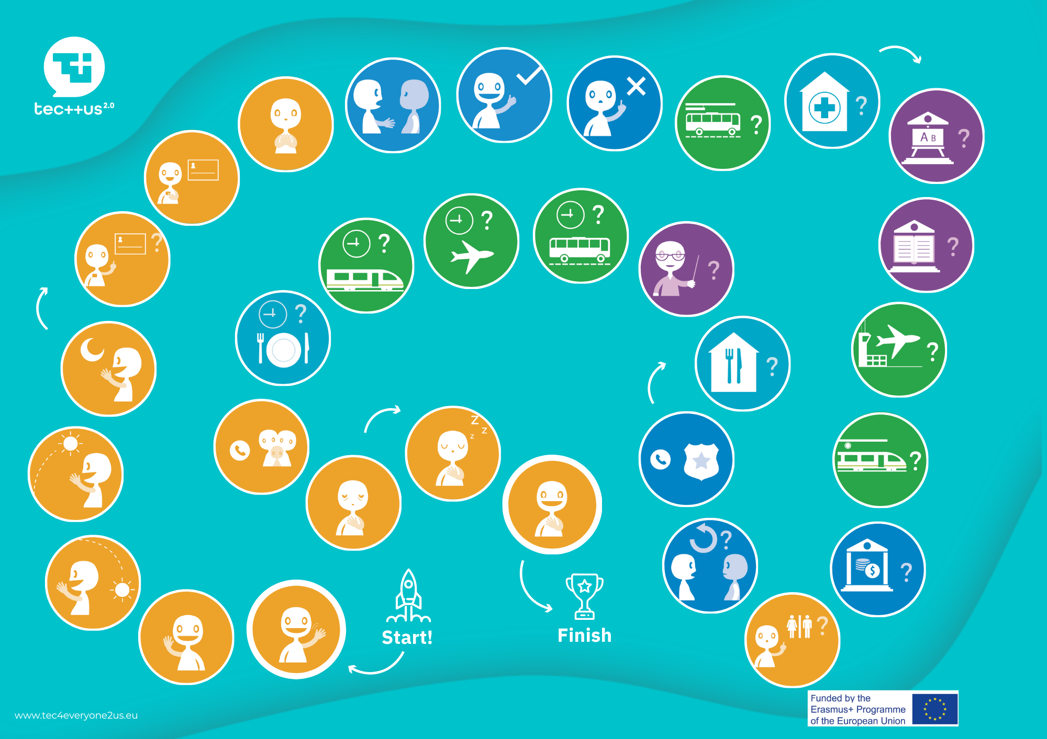
TEC++US 2.0 Board Game

Slide 52
Încorporarea atât a jocurilor de masă cu pictograme, cât și a aplicațiilor online cu pictograme și răspunsuri corecte poate oferi o experiență de învățare cuprinzătoare și antrenantă, care să răspundă diferitelor stiluri și preferințe de învățare, promovând în același timp accesibilitatea și educația interactivă.

Slide 53
Avantajele jocului de zaruri cu pictograme pe fiecare față:
Instrucțiuni clare: pictogramele de pe fiecare față a zarurilor oferă instrucțiuni clare și intuitive pentru joc, reducând confuzia și asigurând o experiență de joc lină.
Învățare rapidă: Jucătorii pot înțelege și reține rapid regulile asociate fiecărei pictograme, permițând un joc mai rapid și reducând curba de învățare.
Joc incluziv: Zarurile cu pictograme permit jucătorilor cu diferite niveluri de alfabetizare și competență lingvistică să participe și să se bucure de joc pe picior de egalitate.
Elemente vizuale captivante: pictogramele colorate și captivante adaugă un aspect vizual jocului, făcându-l mai atractiv și mai captivant pentru jucători.
Creativitate sporită: Zarurile pictogramă încurajează gândirea creativă, deoarece jucătorii vin cu strategii și decizii bazate pe indiciile vizuale furnizate.

Slide 54
TEC++US 2.0 Dice
INSCTRUCTIONS
Help students practice their vocabulary using the European Pictographic Language of Communication (EPCL).
Print, cut and assemble the dices.
Ask students to roll the dice(s) with the sentences/words you want them to learn.
This engaging activity is perfect for a language learning.
Complementary to the usage of the dices you can download TEC++US App or go to https://www.tec4everyone2us.eu to check the correct pronunciation and check for more activities and games using the EPCL.

Slide 55
TEC++US 2.0 Dice

Slide 56
ZARURILE TEC++US 2.0
Prin combinarea avantajelor jocurilor de zaruri cu pictograme pe fiecare față și aplicații online cu pictograme și răspunsuri corecte, jucătorii se pot bucura de o experiență de învățare completa și captivantă, care valorifică punctele forte ale mediilor fizice și digitale.

Slide 57
Avantajele jocului care foloseste cartonase cu pictograme
Învățare vizuală: Cartonașele cu pictograme facilitează învățarea vizuală, permițând jucătorilor să asocieze concepte cu imagini, îmbunătățind reținerea memoriei și înțelegerea.
Recunoaștere instantanee: Pictogramele de pe cartonașe promovează recunoașterea rapidă și fără efort a ideilor, ajutând jucătorii să înțeleagă informațiile rapid și precis.
Educație versatilă: Cardurile cu pictograme pot acoperi o gamă largă de subiecte, făcându-le instrumente versatile pentru predarea diferitelor subiecte și abilități.
Implicare și interacțiune: Jucătorii se angajează activ cu pictogramele, încurajând interacțiunea și participarea la procesul de învățare.
Învățare accesibilă: Cardurile cu pictograme se adresează diverșilor cursanți, inclusiv celor cu bariere lingvistice sau stiluri de învățare diferite, asigurând incluziunea.

Slide 58
Cartonasele TEC++US 2.0
Cartonasele TEC + + US pentru început. Învățați cuvinte și propoziții folosind Limbajul european de comunicare pictografică (EPCL) despre diferite tipuri de vocabular necesar la un nivel scăzut de limbă. Citiți propoziția sau priviți imaginea cu cartonașul. Puteți utiliza aplicația TEC + + US sau site-ul nostru web pentru a obține ajutor suplimentar pentru a utiliza propoziția corectă a fiecărei pictograme prin simpla apăsare a unui buton.
Imprimați și tăiați cartonașele pentru a vă exersa vocabularul. Faceți-l un joc și exersați cu prietenii.
Puteți instala aplicația TEC + + US sau puteți merge la https://www.tec4everyone2us.eu pentru a verifica sunetele și alte jocuri folosind EPCL.

Slide 59
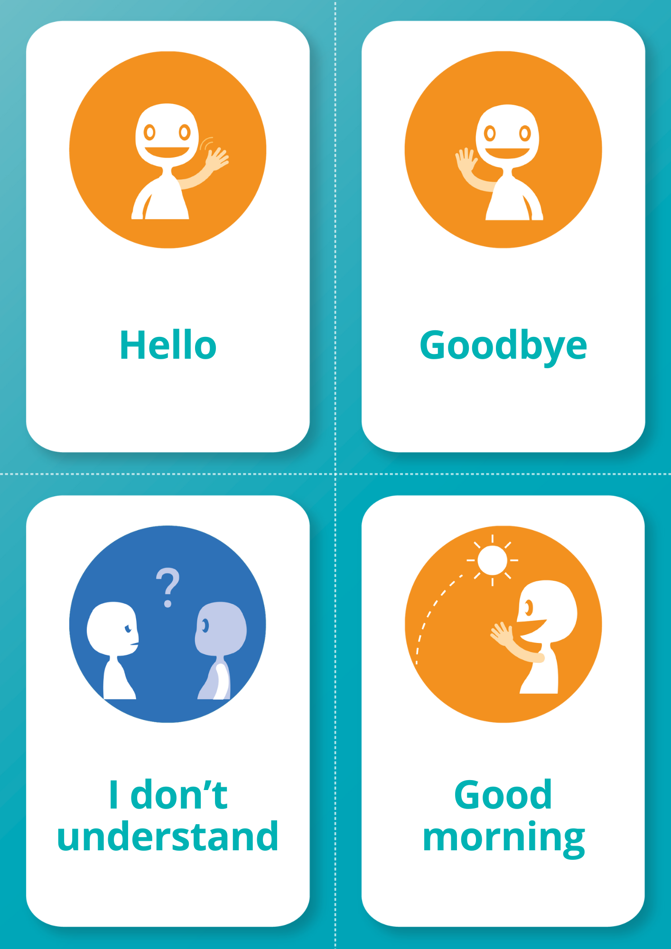
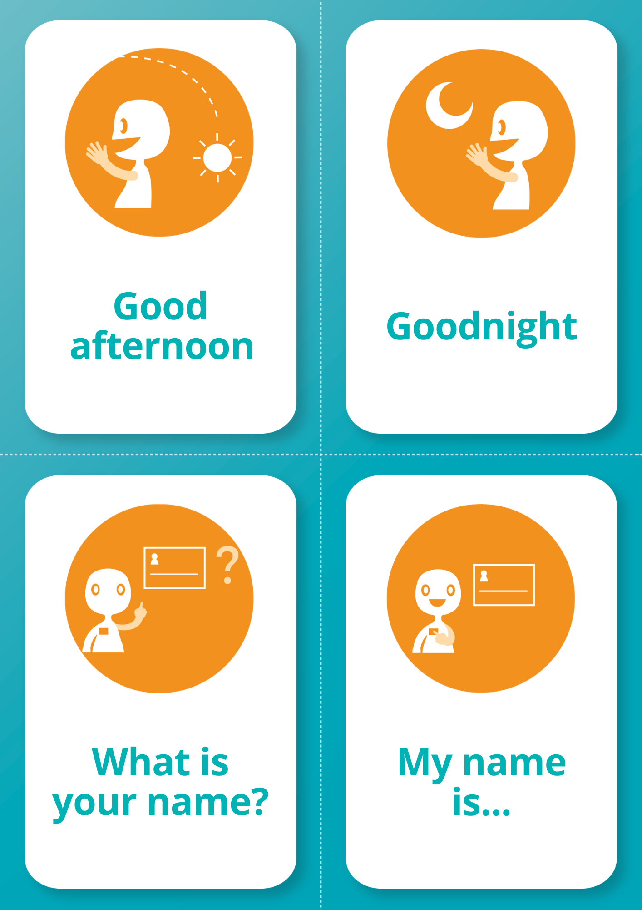
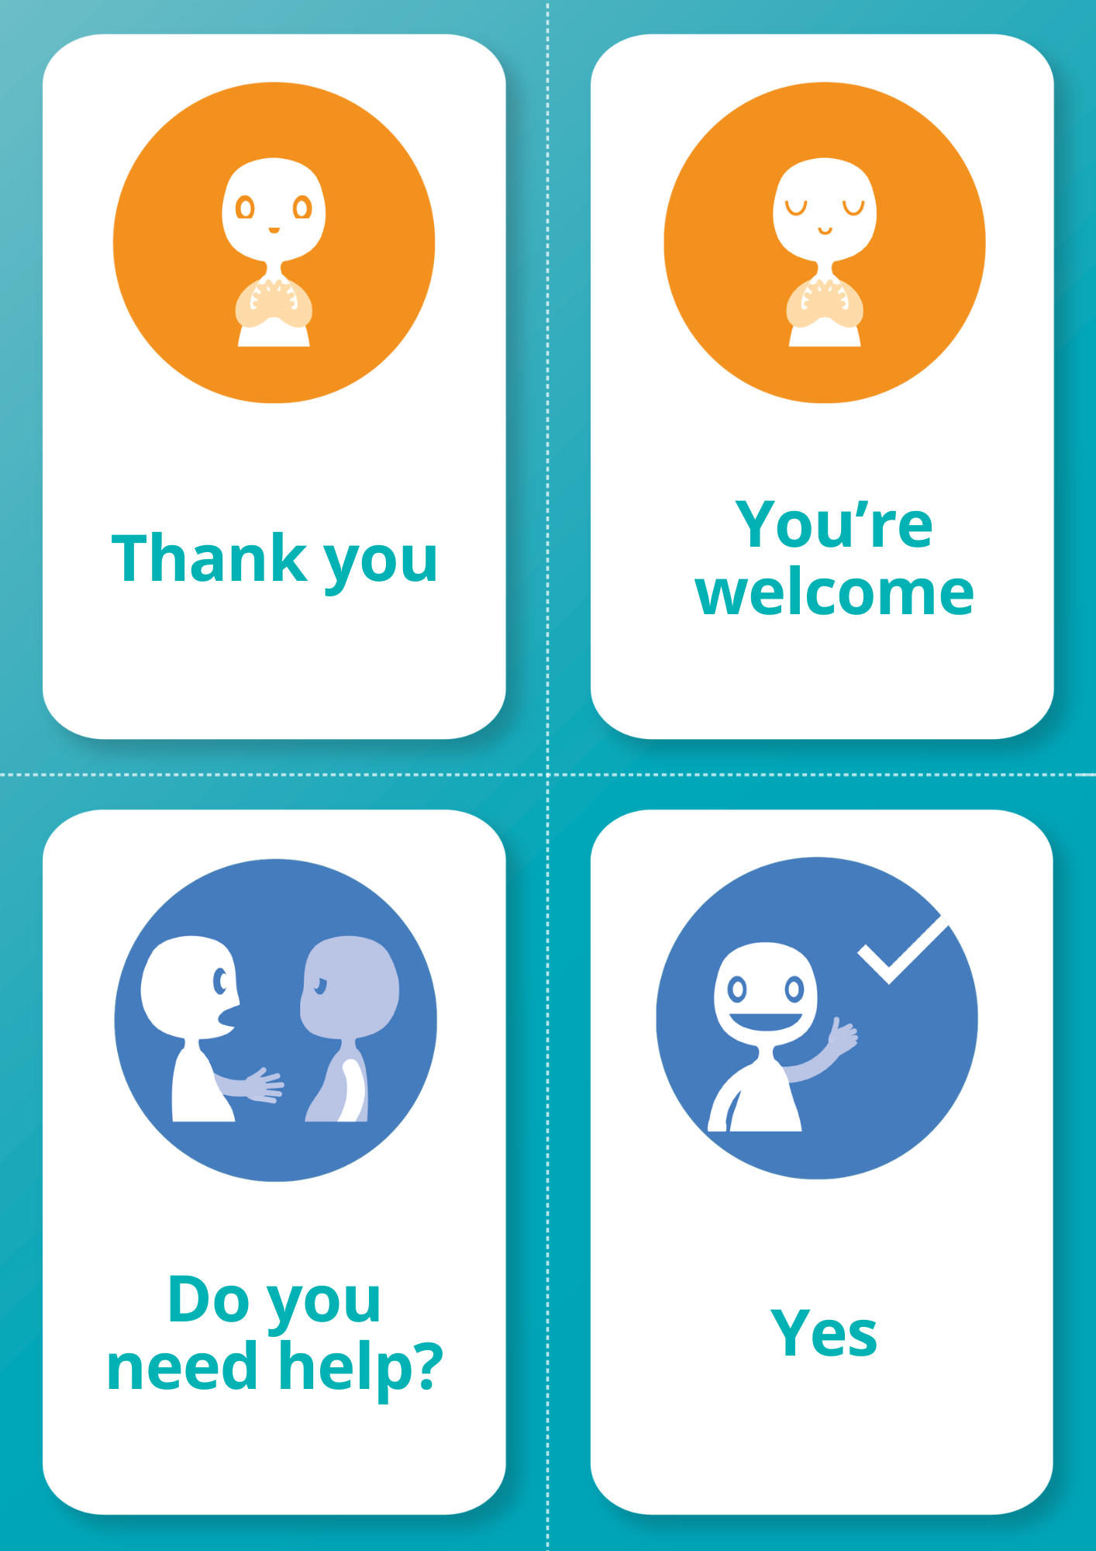
Cartonasele TEC++US 2.0

Slide 60
Cartonasele TEC++US 2.0
Prin combinarea avantajelor utilizării cartonașelor cu pictograme și a aplicațiilor online cu pictograme și răspunsuri corecte, cursanții se pot bucura de o experiență de învățare cuprinzătoare și personalizata, care valorifică beneficiile instrumentelor fizice și digitale.

Slide 61
Avantajele jocului Domino cu pictograme
Joc intuitiv: dominourile bazate pe pictograme oferă o experiență de joc naturală și intuitivă, deoarece jucătorii pot potrivi cu ușurință simbolurile fără instrucțiuni complexe.
Înțelegere universală: pictogramele transcend barierele lingvistice, permițând jucătorilor din medii diverse să se joace împreună și să se bucure de joc.
Stimularea cognitivă: Angajarea cu pictograma domino stimulează abilitățile cognitive, cum ar fi recunoașterea modelelor, raționamentul spațial și gândirea strategică.
Divertisment incluziv: Dominourile cu pictograme sunt incluzive, permițând jucătorilor de toate vârstele și abilitățile lingvistice să participe la o activitate comună.
Interacțiunea socială: Jocurile de domino încurajează interacțiunea socială și competiția prietenoasă, încurajând comunicarea și abilitățile interpersonale.

Slide 62
TEC++US 2.0 Domino
Instructiuni:
1 - Fiecare jucator primește șapte piese de domino.
2 - Decideți cine joacă primul.
3 - Puneți un domino aleatoriu pe masă pentru a începe.
4 - Așezați un chibrit lângă primul domino (nu contează care capăt). Asigurați-vă că dalele de imagine / cuvânt se ating întotdeauna.
5 - Alegeți din grămadă dacă nu aveți un domino care să corespundă ca aspect. Păstrați acele piese de domino ascunse de adversarii voștri.
6 -Treceți dacă nu mai rămân piese de domino în grămadă.
7 - Câștigă sesiunea dacă ești prima persoană care rămâne fără domino.
8 - Încheiați sesiunea dacă toată lumea trece, caz în care câștigătorul este persoana cu cel mai mic număr de piese de domino.
9 - Numărați scorul după numărul de piese rămase în mână.
Alternativ
10 - La asocierea imaginilor și cuvintelor, persoana care joacă trebuie să spună cuvântul corect (propoziție în limba mamă sau în limba anterioară).
11 - Puteți instala aplicația TEC++US sau puteți accesa https://www.tec4everyone2us.eu pentru a verifica dacă imaginile/cuvintele sunt corect în perechi.

Slide 63
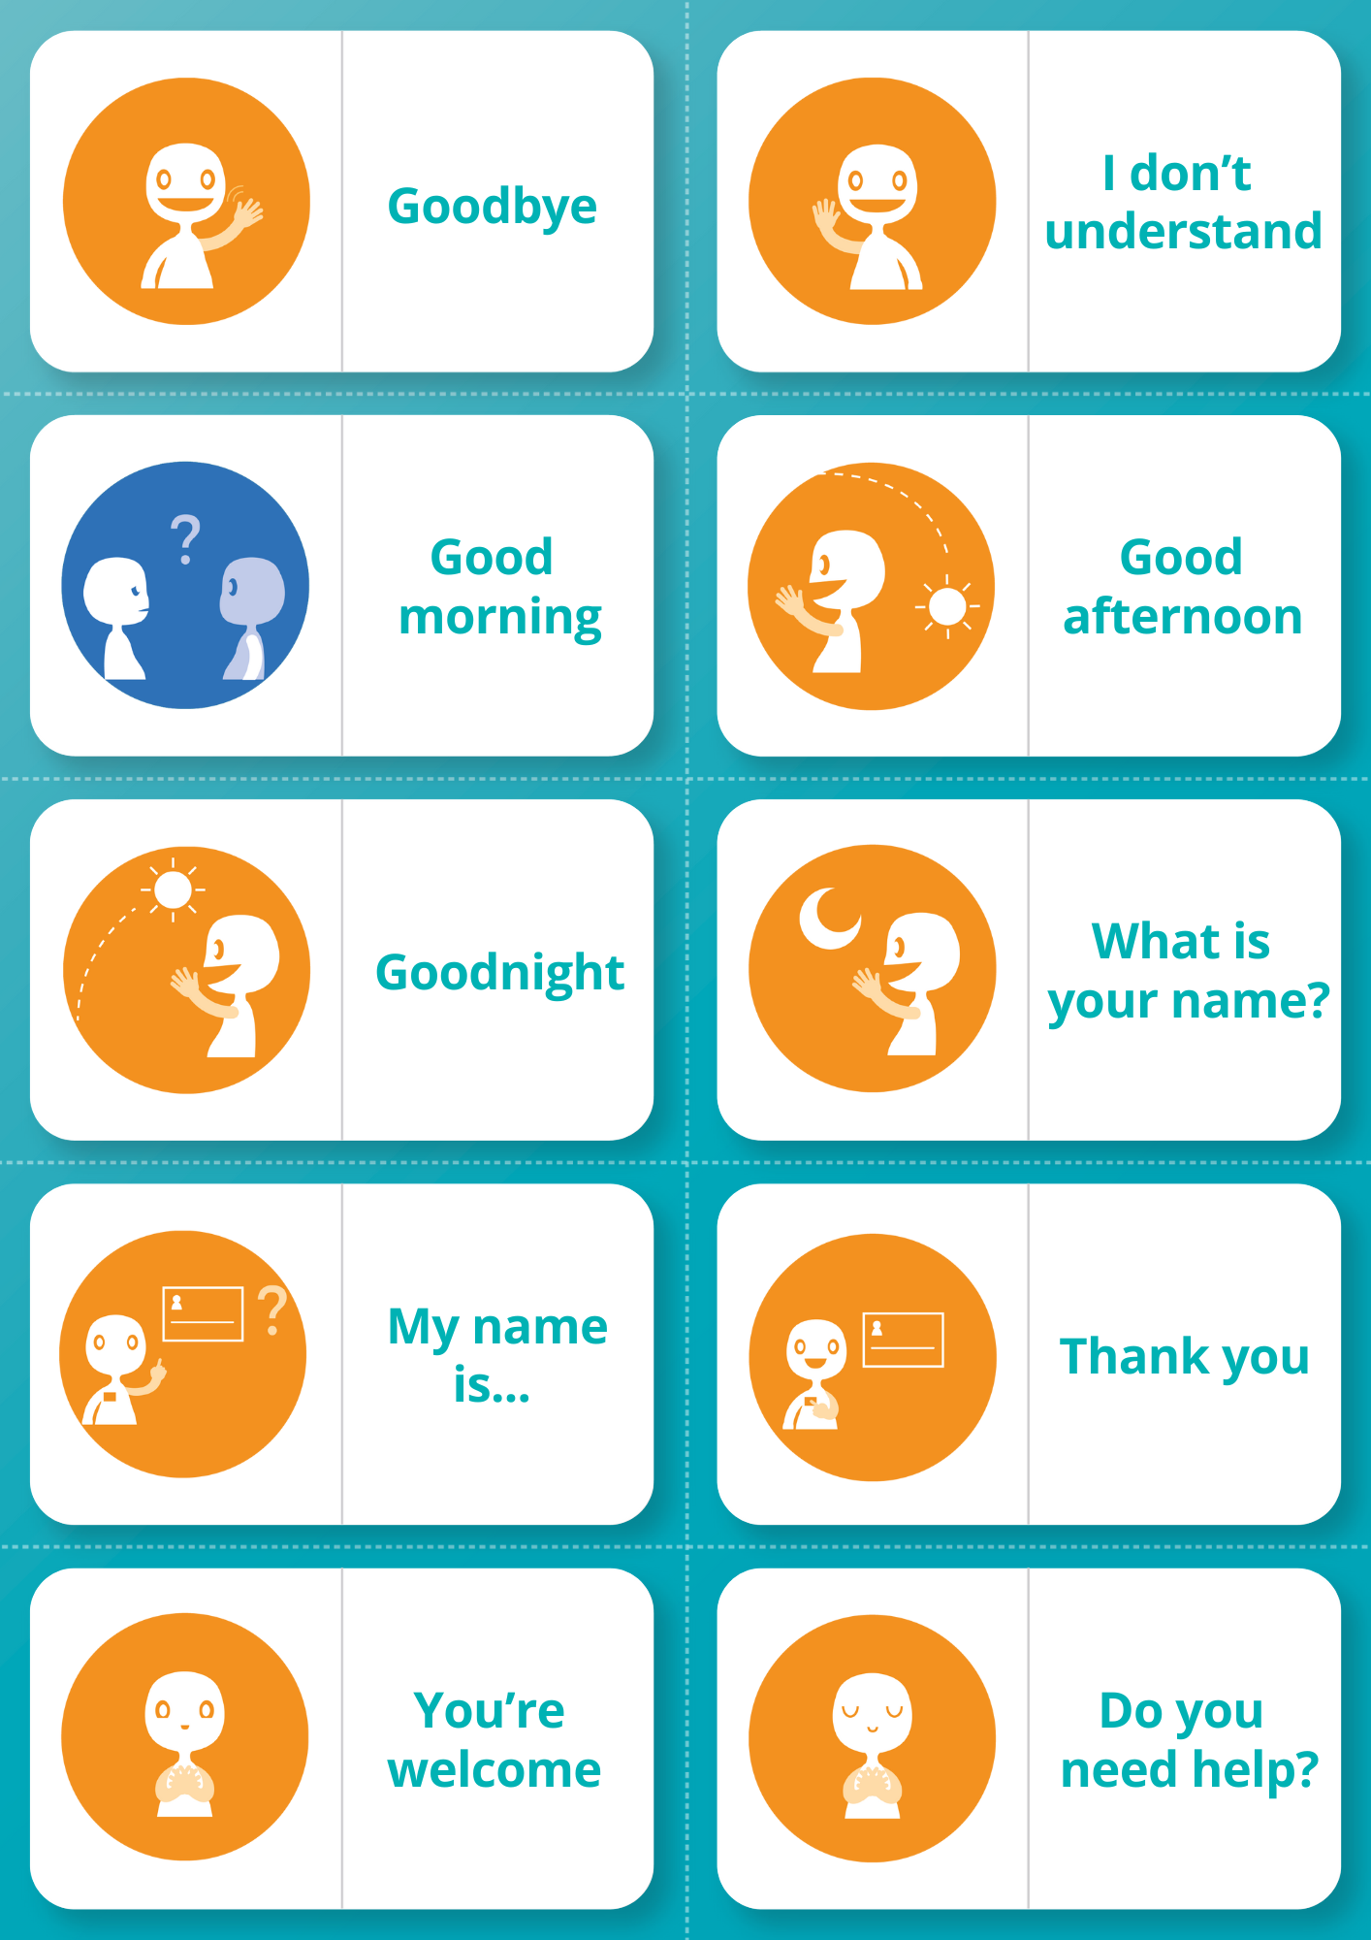
TEC++US 2.0 Dominoe

Slide 64
TEC++US 2.0 Domino
Prin combinarea beneficiilor jocului de domino cu pictograme și utilizarea aplicațiilor online cu pictograme și răspunsuri corecte, cursanții se pot bucura de o experiență educațională cuprinzătoare și interactivă, care valorifică punctele forte ale platformelor fizice și digitale.

Slide 65
Avantajele utilizării jocurilor cu pictograme folosind aplicația TEC + + US pentru a ajuta la jocuri
Feedback imediat: Aplicațiile online oferă feedback instantaneu cu privire la răspunsuri, ajutând jucătorii să învețe din greșelile lor și să-și îmbunătățească înțelegerea.
Provocări captivante: Testele și puzzle-urile interactive bazate pe pictograme oferă provocări distractive care mențin jucătorii motivați să învețe și să participe.
Adaptabilitate: Platformele online permit adaptarea ușoară, permițând unui public mai larg să acceseze și să beneficieze de activitățile bazate pe pictograme.
Învățare personalizată: Algoritmii adaptivi din aplicațiile online pot adapta nivelul de dificultate al întrebărilor pe baza performanței jucătorului, asigurând o experiență optimă de învățare.
Urmărirea progresului: Jucătorii își pot urmări progresul în timp, identificând punctele forte și punctele slabe în înțelegerea pictogramelor și a conceptelor asociate.
Accesibilitate globală: Aplicațiile online oferă acces la experiențe de învățare bazate pe pictograme persoanelor din întreaga lume, promovând schimbul cultural și diversitatea.
Integrare multimedia: Platformele online pot încorpora elemente multimedia, cum ar fi videoclipuri și animații, îmbunătățind experiența generală de învățare.
Învățare colaborativă: Platformele online facilitează învățarea colaborativă, permițând jucătorilor să lucreze împreună pentru a rezolva provocări și a împărtăși informații.

Slide 66
Activitate asincronă
Explorați jocurile, dacă este posibil, imprimați și încercați să le utilizați cu ajutorul aplicației TEC + + US 2.0.
Creați o postare care evaluează cele patru jocuri printabile ale TEC + + US 2.0.
Includeți câteva sugestii pentru a îmbunătăți materialele feed-back-ului dvs.

Slide 67
5. Pregătirea unei activități in clasă folosind materiale TEC++US

Slide 68
Activitate captivantă în clasă cu TEC++US 2.0
Activitate de grup (1h)
Discutați în grup despre o activitate propusă folosind TEC++US 2.0, folosit ca instrument pentru îmbunătățirea experienței de învățare. (30 min)
Evidențiați obiectivele cheie de învățare pe care activitatea își propune să le atingă.
Creați o schiță de planificare a propunerii de activitate a grupului dvs. (20 minute)

Slide 69
Începeți pregătirea unei prezentări a unui joc simulat
(1h)
Introducere (5 minute):
Explicați conceptul de ecosisteme și importanța activității.
Demonstrați pe scurt cum să navigați în aplicația TEC++ US 2.0.
Discutii de grup (5 minute):
Mod de lucru (lucru în grup / lucru individual / explorare / ...)
Instrucțiuni de utilizare a TEC+US 2.0 pentru a explora materiale legate de ecosistem.
Discuție și partajare (5 minute):
Partajați constatări și informații utilizând caracteristicile TEC++US 2.0.
Evaluare (10 min):
Explicați evaluarea finală utilizând TEC + + US 2.0 pentru a măsura înțelegerea.

Slide 70
Activitate Asincrona
Creați o prezentare în Power Point pentru a fi prezentată în următoarea sesiune a planului de lucru și a strategiilor utilizate pentru implementarea TEC++US 2.0 în învățarea și incluziunea limbilor străine.
Dacă este posibil, implementați activitatea cu elevii / cursanții și documentați prezentarea cu câteva imagini ale muncii efectuate.

Slide 71
6. Prezentarea materialelor obtinute

Slide 72
Prezentari de grup
Fiecare grup are la dispoziție 15 minute pentru a-și prezenta Power Point-ul.

Slide 73
Echilibrul global
Ce am învățat?
Ce te-a făcut să înveți?
La ce sunt/au fost folosite aceste lecții?
Ce contează / are sens să împărtășești cu colegii?
Cum văd viitorul? Ce continuitate? Ce îndoieli, dileme, tensiuni?

Slide 74
Activitate asincrona
Creați o postare pe platforma de formare care să se refere la activitatea și activitățile acestei instruiri, reflectând asupra impactului pe care instrumentele TEC+US 2.0 îl pot avea la nivel profesional și pedagogic.

Slide 75
VA MULTUMIM!

